Slide 1
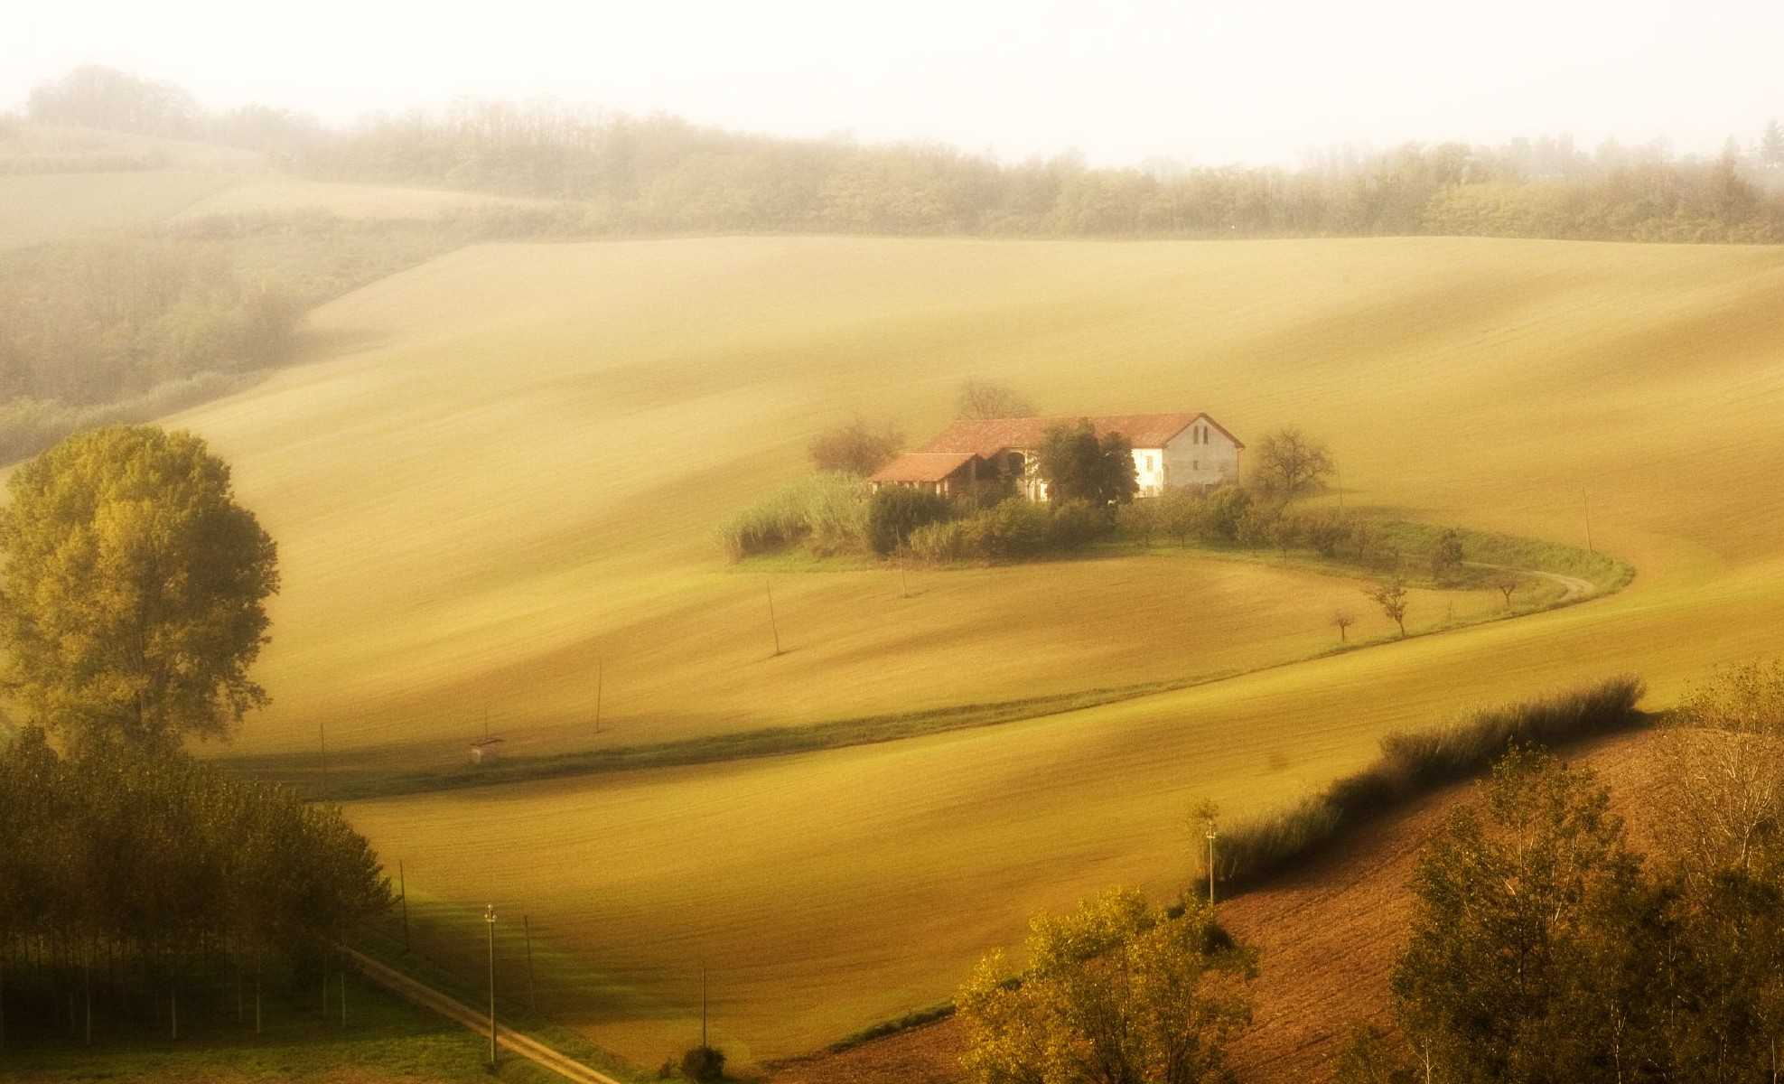
Que se emocione com uma canção,
um filme, gesto de carinho
e abraços...
GOSTAR DE
GENTE...
PROGRESSÃO AUTOMÁTICA
La casa sulla collina

Slide 2
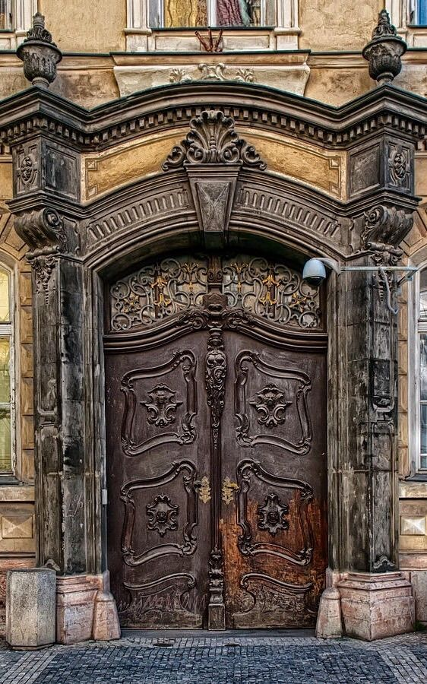
Que ame e curta saudades,
cultive flores,
os animais e
admire as paisagens.

Slide 3
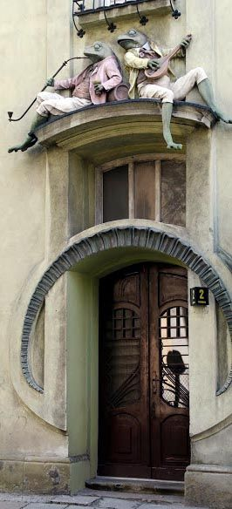
Que tenha tempo
para semear perdão,
reparta ternuras,
compartilhe vivências
e dê espaço
para as emoções dentro de si,
que fluam
naturalmente
do seu ser!

Slide 4
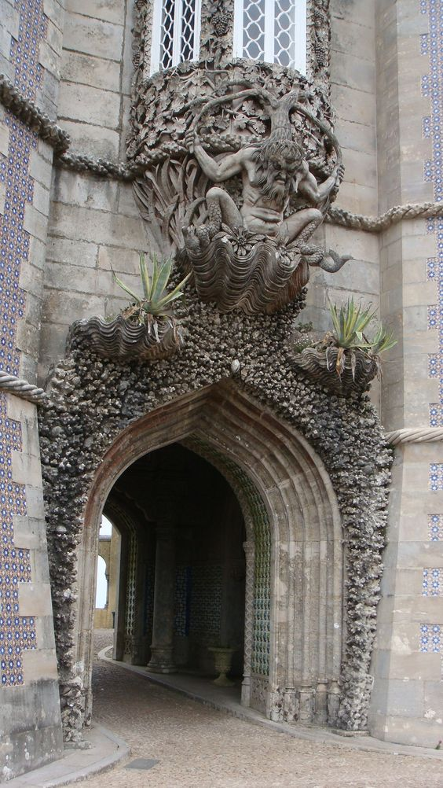
Que goste de
fazer coisas que gosta,
sem fugir de compromissos
difíceis e inadiáveis,
por mais desgastantes que sejam.

Slide 5
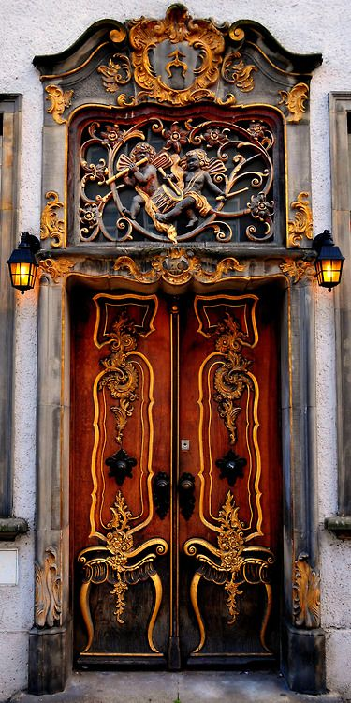
Que colha,
oriente,
se entende,
aconselhe,
busque a verdade
e que sempre aprenda,
mesmo que seja de uma criança.

Slide 6
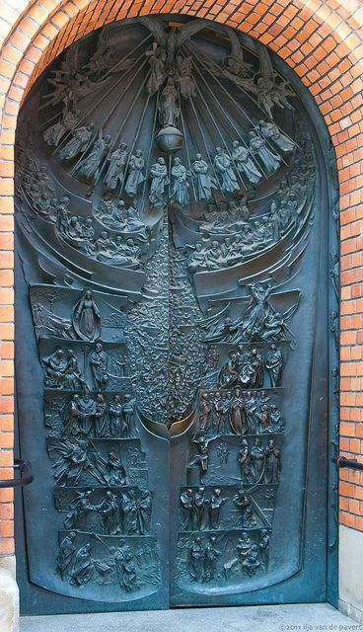
De coração desarmado,
sem ódio e preconceitos baratos,
com muito amor dentro de si.
Que erre e reconheça,
caia e se levante,
apanhe e assimile os golpes,
tirando lições dos erros.

Slide 7
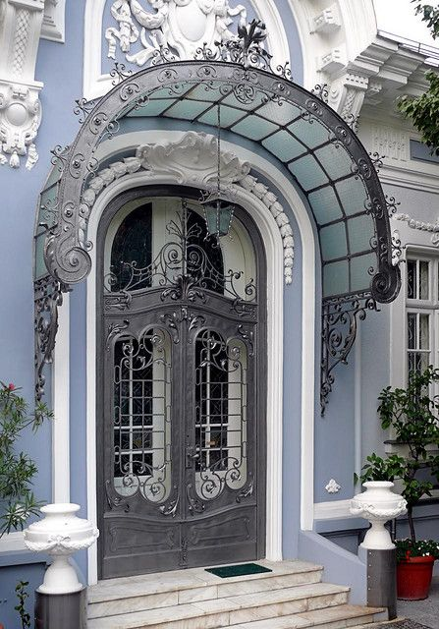
FIQUE SEMPRE
JUNTO DE QUEM
Goste muito da gente

Slide 8
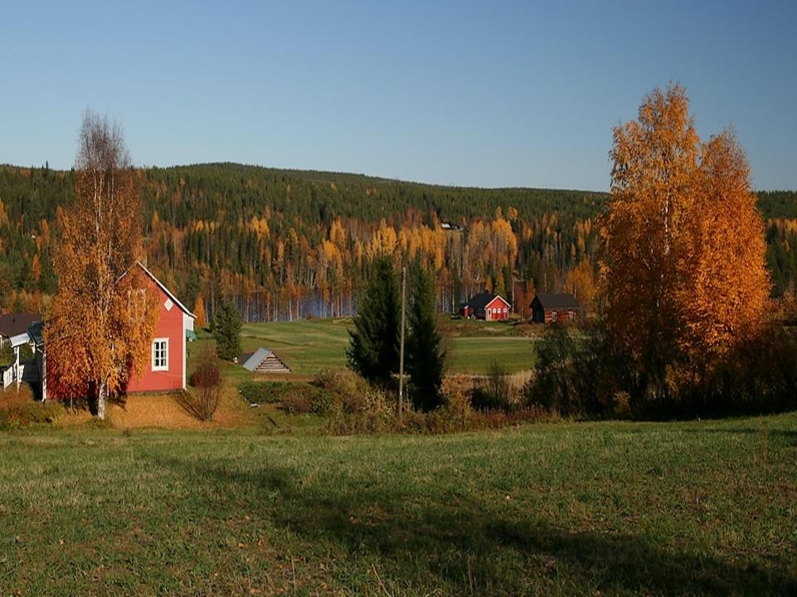

CRIAÇÃO
FORMATAÇÃO
VENDRAMINI
Toninho
Arte Final & Sons
Acervo Pessoal
Músicas de Fundo
All the Way
Beguin the Beguin
Pat Boone
A solução do problema da felicidade humana é puramente psíquica e está integrada a nossa alma, considerando que o Criador, fazendo a criatura a sua imagem e semelhança, deu, consequentemente, ao homem, uma parte do seu Todo que é infinito, eterno, imortal e divino

